Slide 1
Dynamic Application Load Balancing in Distributed SDN Controller
Author: Kenji HIKICHI
Publisher/Conference: (APNOMS), 2016 18th Asia-Pacific
Presenter: Cheng-Feng Ke
Date: 2016/11/16
Department of Computer Science and Information Engineering
National Cheng Kung University, Taiwan R.O.C.
Notes:
1
如何透過 SDN 最小化延遲重要資料的傳輸

Slide 2
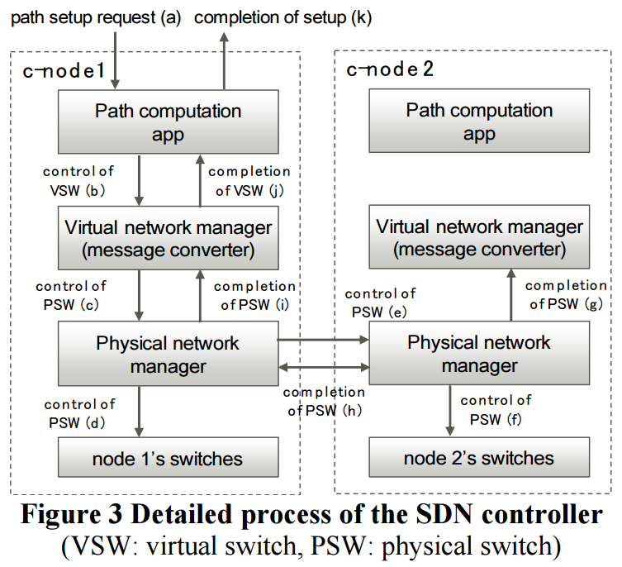
Introduction
ONOS SDN Controller
c-node
SDN application
control messages.
inter-c-node message
direct message
CPU-bound task
I/O-bound task
Notes:
講 c node
講每個階層
講 master node 的流程
講不是 master node 的流程
講左邊的名詞
講要解決的問題

Slide 3
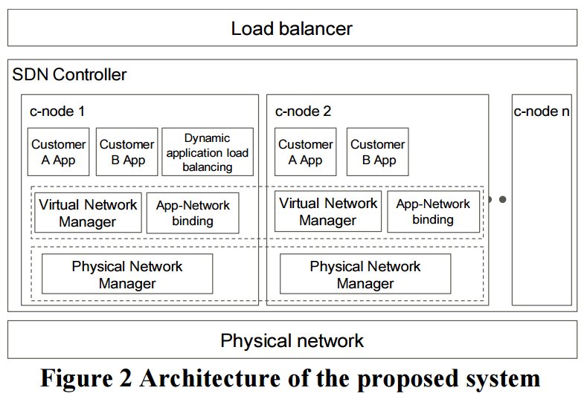
Architecture
Notes:
講中間的 controller 和裡面的每個模組
講下面的 physical network
講上面的 load balancer
講 dynamic application load balancing
講以往的改變 control message 流程
講用 load balancer 解決問題大概的演算法流程
分散 request 的方式是使用 weight round robin

Slide 4
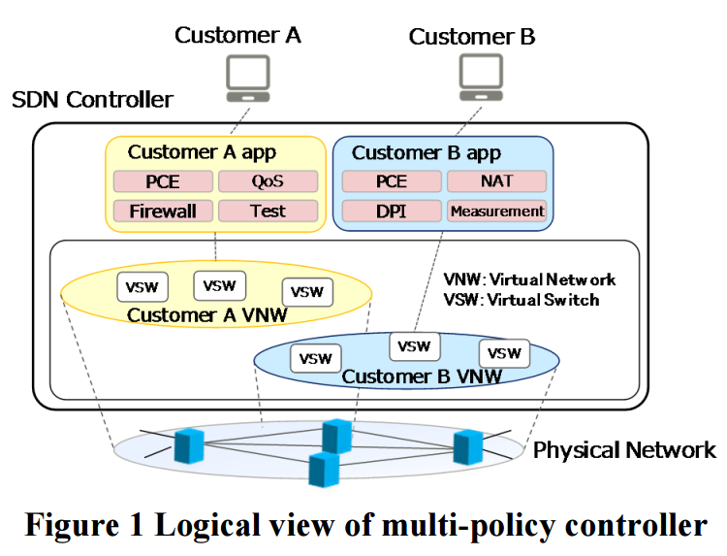
Architecture
Notes:
這個架構是用來隔離每個 customer 的操作
講上面的 client
講下面的 physical network
講中間的 controller
講 app，每個 customer 有自己的 policies，針對網路設定的策略
講 virtual network 和 topology
講這個架構只是要能運作在廣域網路上

Slide 5
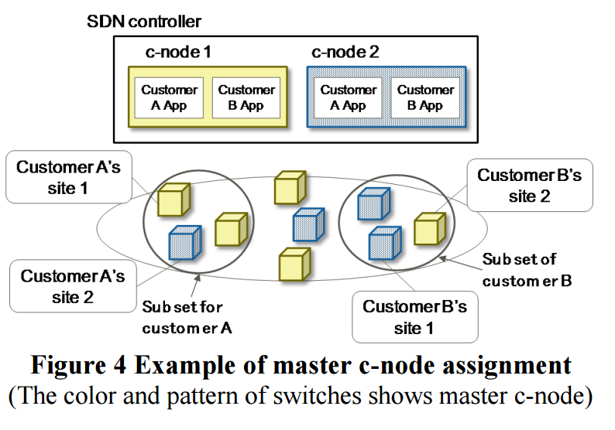
Algorithm
Notes:
講解 controller
講解下方 switch
講解顏色的關係
假設傳統方式修改 subset for customer A ，但由 c node 2 先收到
此演算法核心是如果修改的 subset 有比較多的 c-node1 switch
那就直接把 request 送到 c-node 1 上，就可以減少 inter-c-node message

Slide 6
Algorithm
The dynamic application load balancing function is running on one of the c-nodes.
It collects the measurement results from all c-nodes which includes the number of requests to the apps and control messages issued by the apps
It computes an optimal weight parameter of round robin scheduling which is configured to the load balancer.
Notes:
Controller 的 application layer 裡有一個模組是 dynamic application load balancing function
專門用來從 c-node 上收集資訊和計算 load balancer 分散 request 的權重
Aij 是指一個 application 在一個 controller 上的 direct messages 占多少 control message 比例
Ri 是指一個 application 在所有 controller 上的 request 數量

Slide 7
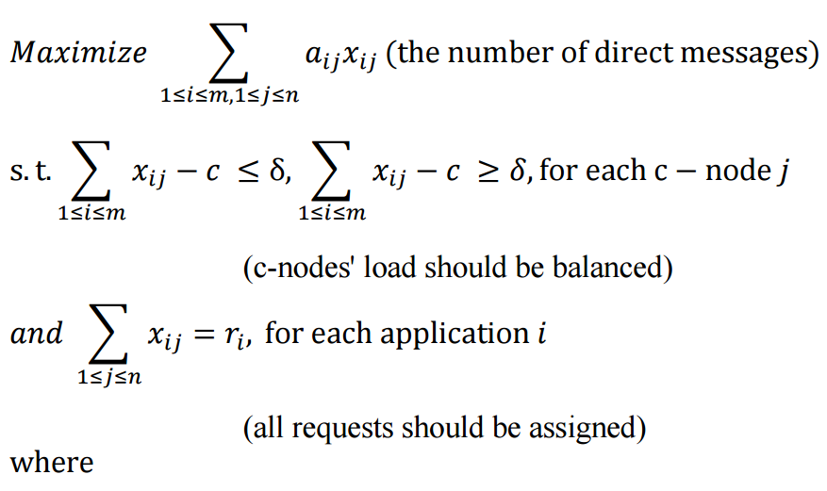
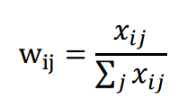
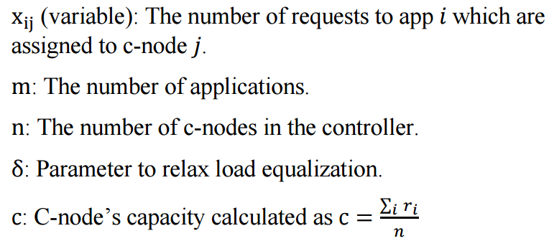
Algorithm
Notes:
使用線性規劃計算
這個公式要求的結果是，最大化每個 application 在每個 controller 上的 direct message 數量，這樣就可以減少 inter-c-node message 的產生
Xij 就是要求得的變數，其數值會決定每個 application 在每個 controller 上會發送多少的 request
M 是指 application 的數量
N 是指 controller 的數量
Delta 小寫符號應該是指該條件在正負 delta 範圍內都可以被接受
C 有除以 N ，是指所有 application 在一個 controller 上 request 的平均數，等於負載能力
條件第一行，一個 controller 上所有 application 發出的 request 數量減去 controller 負載能力之後總合起來，要在 detla 範圍內
條件第二行，一個 application 在 所有 controller 上發出的 request 總和，要等 Ri
最後用線性規劃算出來的 Xij ，來算出每個 application 在每個 controller 上要發出的 request 的比重，數值在 0 到 1 之間。

Slide 8
Evalution
The servers for all c-nodes have CPU of 4 core Intel Xeon CPU E31240 @ 3.30 GHz, and 8 GB of memory.
All c-nodes are connected to the same layer 2 switch with 1 Gbps link.
k. The number of switches is 15, and the number of path requests is 900,000
Notes:
沒有講他設定了幾種 application
沒有講他設定了幾個 visual network

Slide 9
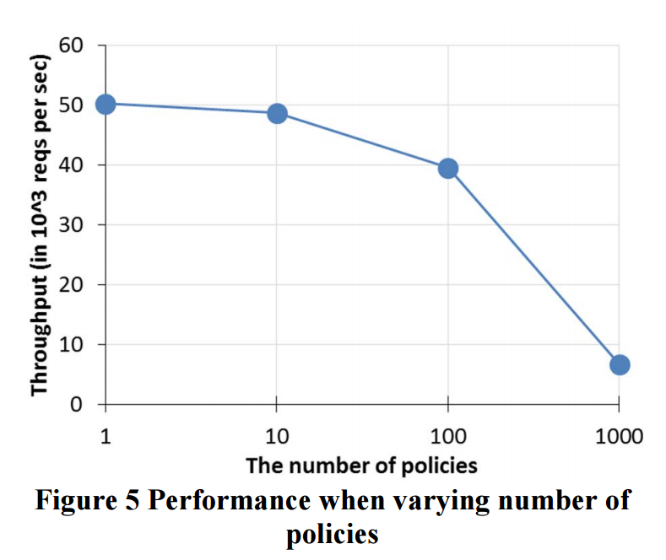
Evaluation 1
To evaluate the virtual network manager and app-network binding function.
In this evaluation the SDN controller consists of only one c-node.
We measure throughput while varying the number of policies and corresponding applications and virtual networks.
Notes:
要測試 virtual network manager and app-network binding function.
只有一個 controller 節點。
環境中有好幾個 application 和好幾個 virtual network.
Throughout 是指整個系統處理 application 發出的 request 的速度，單位是 1000 requests/second。
講每個情況曲線走向的情況。
當設定的策略越多時，代表 application 越多，而每個 application 發出 request 時，會產生和 virtual network 相同數量的 instances。
所以如果有 2 個 application 和 2 個 visual network ，就會產生 4 個 instances.
這個特性是因為 ONOS visual network 的特性。
為了避免這個影響因素，接下來的實驗都會在 1 個 virtual network 和 1 種 application 的環境下進行。

Slide 10
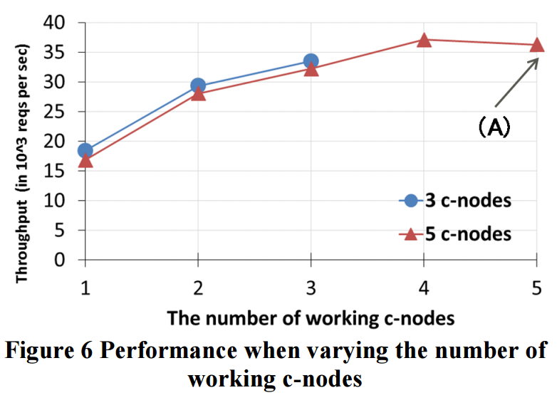
Evaluation 2
we measured the throughput of the SDN controller with the simple load balancing.
The weight parameter of the round robin scheduling is determined only by c-node processing performance.
Notes:
使用簡單的 load balancing 策略，只 平衡 CPU 負載，不考慮 inter-c-node message 的產生。
因為每個 server 的處理能力都是一樣的，所以 request 分配的比重是 1:1。
Throughout 是指一個 controller 處理 application 發出的 request 的處理速度，單位是 1000 requests/second。
3-node 和 5-node 的曲線是指環境是在 3 controller node cluster 或 5 controller node cluster，而 X 軸是指有在運作的 controller 數量。
可以看到 throughput 有上升，但上升的幅度越來越少。
原因是因為沒有考慮 inter-c-node message 的產生，也就是沒有考慮 IO 的負載。

Slide 11
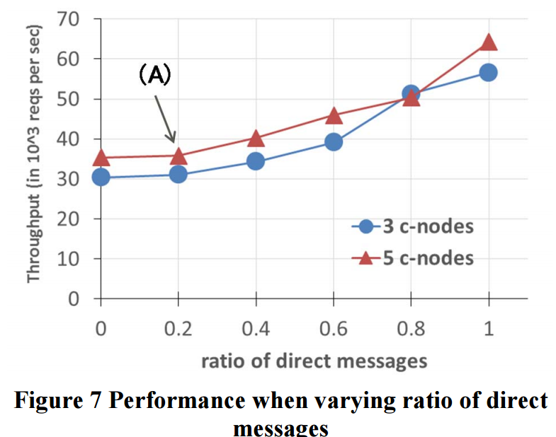
Evaluation 3
We evaluated the improvement of the throughput with the dynamic load balancing.
For example, to configure the ratio to 1.0, requests are always directed to the master c-node of the destined physical switch of the requests.
Notes:
使用dynamic load balancing 策略，會考平衡 CPU 和 IO 的負載，可以減少 inter-c-node message 的產生。
Throughout 意思一樣，X 軸是指每個 application 在每個 controller 上的 direct messages 會佔 control message 多少比例。
這裡的比例可以調整，是因為有特別設定 request ，讓每個 controller 要送出的 direct message 和 inter-c-node message 都和比例相同。
以比例為 1 作為例子，就表示該 controller 收到 application 的 request 時，產生的 inter-c-node message 為 0，表示送出的所有 control message 都是 direct message。
所以從這張圖表可以看到 inter-c-node message 的的確會影響 controller 處理 request 的效能，當 direct message 比率越接近 1 的時候， throughput 越高。

Slide 12
Conclusions
We described an architecture of the distributed SDN controller which can handle multiple customer apps.
We proposed an algorithm to optimize the weight parameter of the load balancer dynamically to reduce inter-c-node messages.
Experimental results show that our method increases the performance of the controller.
It is still necessary to improve performance and scalability of the distributed SDN controller to deal with multiple policies.
Notes:
提供一個架構可以讓客戶各自設定網路的策略而不會互相影響。
提供一個演算法去減少 controller 之間的的 message，平衡 CPU 和 IO 的負載。
實驗顯示演少 controller 之間的的 message，也就是減少 inter-c-node message 確實可以增加 controller 處理的效能。
這個實驗是設定在 1 個 virtual network 和 1 種 application 的環境下，未來還需要改善 multiple policies 架構產生的情況。

